Slide 1
SAFENET abril - presente
06 de novembro de 2024
Beatriz Neves

Slide 2
Índice
01
02
03
Contexto + Motivação + Objetivos
04
05
Alteração de Excel
Combinações
06
ResNet
Resultados
Próximos Passos

Slide 3
Contexto + Motivação + Objetivos
Contexto:
As redes de transporte têm grande importância em caso de terramotos, tanto na resposta de emergência como na recuperação e reconstrução. Logo é necessário compreender os riscos de desastres e construir infraestruturas resilientes.
Motivação:
Acredito que as minhas competências e valores estão alinhadas com os objetivos do projeto, e vejo nesta oportunidade uma forma de aplicar e aprofundar os meus conhecimentos em cenários reais, ao mesmo tempo que contribuo para uma iniciativa com impacto positivo na sociedade.
Objetivos:
Construção do conjunto de dados;
Desenvolvimento de uma plataforma baseada em Aprendizagem Automática para deteção e caracterização de obras de arte em vias de comunicação;
Análise, escolha e calibração de algoritmos de Aprendizagem Automática

Slide 4
Dados Disponíveis - Caracterização
20 propriedades
3 195 pontes
Longitude
Latitude
Número de Obra
Designação
Tipo de Obra
Distrito
Concelho
M à Entrada da Obra
P à Entrada da Obra
Dono Obra
Ano de Construção
Tipo de Estrutura
Número de Vãos
Comprimento Total
Largura da Obra
Vão Máximo
Altura do Pilar mais Alto
TMD
Zona Sísmica
Material

Slide 5
Dados Disponíveis - Caracterização
20 propriedades
3 195 pontes
Longitude
Latitude
No Google Maps procurar latitude, longitude.
Os valores de latitude e longitude têm que ter um ponto (.) a separar as casas decimais.
Ano de Construção
403 casos sem valor

Slide 6
Dados Disponíveis - Caracterização
20 propriedades
3 195 pontes
Tipo de Estrutura
13 atributos e 19 casos sem valores
Alvenaria Alargada; Arco (simples ou múltiplos); Arco Pré-Fabricado;
Estrutura Tubular; Estrutura Tubular tipo "ARMCO“; ...
Material
17 atributos
Aço; Aço (tipo ARMCO); Aço aparafusado; Aço rebitado; …

Slide 7
Ano de Construção
Antes de 1960 (897) | 1960-1983 (293)
1983-2010 (1877) | Depois de 2010 (128)
403 casos sem valores
Foram eliminados
3 195 => 2 792

Slide 8
Pontes Repetidas
Pontes com a mesma Longitude e Latitude e mesmo Número de Obra
218 pontes
Pontes com diversos materiais.
Pontes com 2 materiais:
Material da Estrutura (importante) e material do Tabuleiro.
2 792=> 2 556
N. da Obra | N. de Materiais | Material 1 | Material 2 | Material 3 | Material 4
191 | 3 | Alvenaria Rebocada | Betão Armado | Betão Armado Pré-esforçado | -
272 | 3 | Alvenaria de Pedra | Betão Armado | Ferro | -
330 | 4 | Alvenaria de Pedra | Alvenaria de Tijolo | Betão Armado | Ferro

Slide 9
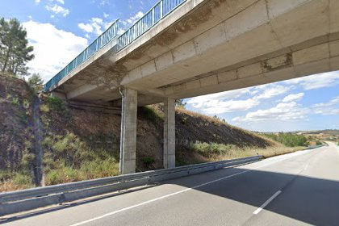
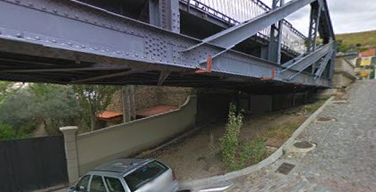
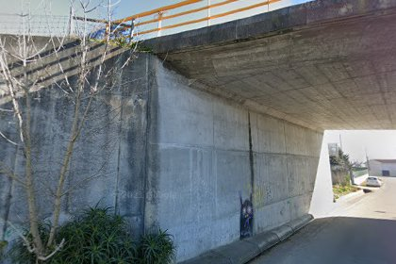
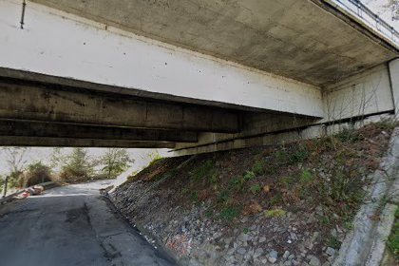
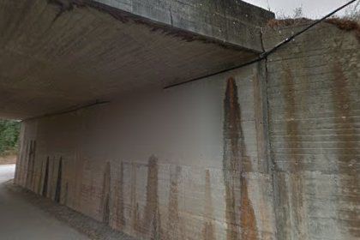
Dados Disponíveis - Fotos
Pontes | 2 556
Sem foto | 870
Com foto | 1 686
Média | 3,83
Nº de fotos | 6 459
Notes:
Falar de como fazer o código

Slide 10
<?xml version='1.0' encoding='utf-8'?> <annotation verified="yes"> <folder>Pasta Final</folder> <filename>1_1.jpg</filename> <path>C:\Users\beatr\Documents\GitHub\SAFENET-Bea\Pasta Final\1_1.jpg</path> <source> <database>Unknown</database> </source> <size> <width>224</width> <height>224</height> <depth>3</depth> </size> <segmented>0</segmented> <structure><type>Tabuleiro simples/apoiado</type><material>Betão Armado</material><year_range>Antes de 1960</year_range></structure></annotation>
Notes:
Explicar que existia ficheiros JSON e XML mas para ResNet usamos TFRecords

Slide 11
Classes – Combinações de Features
Antes
74 combinações
26 combinações com 1 a 5 ficheiros (35,62%)
15 combinações com 6 a 10 ficheiros (20,55%)
5 combinações com 100 a 500 ficheiros (11,63%)
3 combinações com mais de 500 ficheiros (4,11%)
Intervalo de Anos: 4 atributos
Estrutura: 12 atributos
Material: 12 atributos
Depois
43 combinações
13 combinações com 1 a 5 ficheiros (30,23%)
6 combinações com 6 a 10 ficheiros (13,95%)
6 combinações com 100 a 500 ficheiros (13,95%)
2 combinações com mais de 500 ficheiros (4,65%)
Intervalo de Anos: 4 atributos
Estrutura: 5 atributos
Material: 5 atributos

Slide 12
Modelo Testado - ResNet
Prós Profundidade: Pode ser extremamente profunda, melhorando a capacidade de aprendizado. Eficiência: Conexões residuais ajudam a mitigar problemas de treino em redes profundas. | Contras Complexidade: Estrutura mais complexa devido às conexões residuais. Overfitting: Modelos muito profundos podem overfitting se não houver dados suficientes ou regularização adequada.
Pesos pré-treinados no ImageNet
Exclui a camada de classificação final
Tamanho de entrada: 224x224 pixels e 3 canais de cor (RGB)
Congela as camadas
Rede Sequential
Camada Flatten
Camada Dense com 43 saídas e ativação softmax
Compilado com o otimizador Adam
Função de perda sparse_categorical_crossentropy
É treinado durante 10 epochs

Slide 13
Resultados
 |  | Previsto
 |  | 0 | 6 | 11 | 12 | 14 | 20 | 21 | 24 | 25 | 27 | 32 | 33 | 34 | 36
Verdadeiro | 0 | 8 | 1 | 0 | 0 | 1 | 0 | 0 | 0 | 0 | 0 | 1 | 1 | 1 | 0
 | 1 | 0 | 0 | 0 | 0 | 1 | 0 | 0 | 0 | 0 | 0 | 0 | 1 | 0 | 0
 | 2 | 0 | 0 | 0 | 0 | 0 | 0 | 1 | 0 | 0 | 0 | 0 | 0 | 0 | 0
 | 4 | 0 | 0 | 0 | 0 | 0 | 0 | 0 | 0 | 0 | 0 | 0 | 2 | 0 | 0
 | 6 | 0 | 13 | 0 | 1 | 0 | 1 | 0 | 0 | 0 | 0 | 0 | 0 | 0 | 0
 | 9 | 0 | 0 | 0 | 0 | 0 | 0 | 0 | 0 | 0 | 0 | 0 | 1 | 0 | 0
 | 10 | 0 | 0 | 0 | 0 | 0 | 0 | 0 | 0 | 0 | 0 | 0 | 0 | 1 | 0
 | 12 | 0 | 1 | 1 | 4 | 0 | 3 | 0 | 0 | 0 | 0 | 0 | 0 | 0 | 0
 | 13 | 0 | 0 | 0 | 0 | 0 | 0 | 0 | 0 | 0 | 0 | 0 | 0 | 0 | 1
 | 14 | 1 | 0 | 0 | 0 | 0 | 0 | 0 | 0 | 0 | 0 | 0 | 0 | 0 | 0
 | 15 | 0 | 0 | 0 | 0 | 0 | 0 | 0 | 0 | 0 | 0 | 0 | 1 | 0 | 0
 | 17 | 0 | 0 | 0 | 0 | 0 | 0 | 0 | 0 | 0 | 0 | 0 | 1 | 0 | 0
 | 20 | 0 | 0 | 0 | 0 | 0 | 79 | 3 | 0 | 0 | 4 | 0 | 8 | 0 | 0
 | 21 | 0 | 0 | 0 | 0 | 0 | 12 | 1 | 0 | 0 | 0 | 0 | 0 | 0 | 0
Tempo: 44,78 min
Accuracy
Treino: 99,21%
Validação: 77,36%
Teste: 74,96%
Accuracy
Treino: 0,1466
Validação: 24,63
Teste: 23,1
647 ficheiros de teste e 485 casos estão na classe correta (75%)
 |  | Previsto
 |  | 0 | 6 | 11 | 12 | 14 | 20 | 21 | 24 | 25 | 27 | 32 | 33 | 34 | 36
Verdadeiro | 24 | 0 | 0 | 0 | 0 | 0 | 1 | 0 | 2 | 0 | 0 | 0 | 0 | 0 | 0
 | 25 | 0 | 0 | 0 | 0 | 0 | 1 | 0 | 0 | 0 | 2 | 0 | 3 | 1 | 0
 | 26 | 0 | 0 | 0 | 0 | 0 | 6 | 1 | 0 | 0 | 2 | 0 | 4 | 0 | 0
 | 27 | 0 | 0 | 0 | 0 | 0 | 10 | 2 | 0 | 0 | 10 | 0 | 9 | 0 | 0
 | 30 | 0 | 0 | 0 | 0 | 0 | 0 | 0 | 0 | 0 | 1 | 0 | 1 | 0 | 0
 | 31 | 0 | 0 | 0 | 0 | 0 | 1 | 0 | 0 | 0 | 0 | 0 | 1 | 0 | 0
 | 32 | 0 | 0 | 0 | 0 | 0 | 3 | 0 | 0 | 0 | 1 | 1 | 3 | 0 | 0
 | 33 | 0 | 0 | 0 | 0 | 0 | 13 | 0 | 0 | 1 | 5 | 0 | 362 | 3 | 2
 | 34 | 1 | 0 | 0 | 0 | 0 | 2 | 0 | 0 | 0 | 0 | 0 | 21 | 1 | 0
 | 35 | 0 | 0 | 0 | 0 | 0 | 0 | 0 | 0 | 0 | 0 | 0 | 3 | 0 | 0
 | 36 | 0 | 0 | 0 | 0 | 0 | 1 | 0 | 0 | 0 | 0 | 0 | 4 | 0 | 4
 | 38 | 0 | 0 | 0 | 0 | 0 | 0 | 0 | 0 | 0 | 0 | 0 | 2 | 0 | 0
 | 42 | 0 | 0 | 0 | 0 | 1 | 0 | 0 | 0 | 0 | 0 | 0 | 0 | 0 | 0

Slide 14
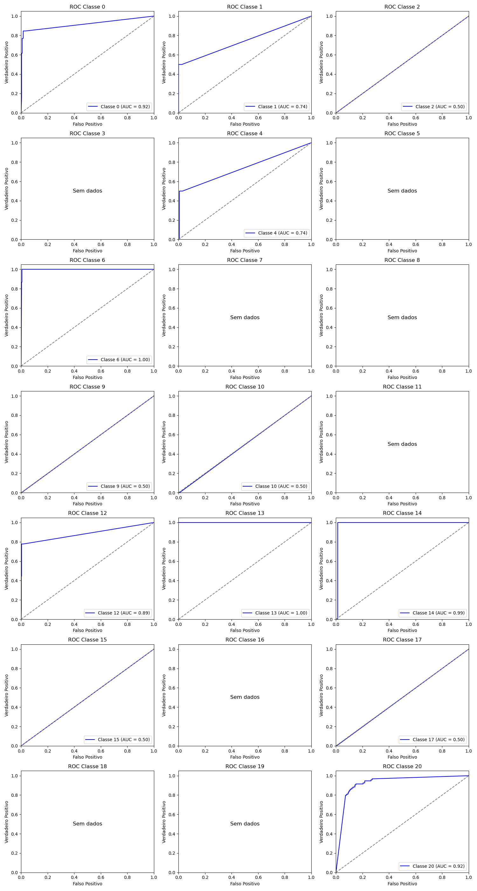
Classe 0
0 | 6 | 14 | 32 | 33 | 34
8 | 1 | 1 | 1 | 1 | 1
Tipo de Estrutura | Intervalo de Anos | Material
Arco | Antes de 1960 | Alvenaria de Pedra
Pontes | 155
Precisão | 0,8
Recuperação | 0,6154
F1 | 0,6957
AUC | 0,92
Comentários:
Classe 33 e 34 não têm nada em comum com a classe 0
4 classes têm Betão Armado como Material
Classe 33 tem 3904 ficheiros e classe 34 tem 241
Ano é a propriedade mais bem identificada (2 classes)
Material e Estrutura são as propriedades com maior dificuldade de identificação (1 classe, cada)
Precisão e Recuperação estão acima de 0,5.
AUC = 0,92, logo indica uma excelente capacidade do modelo distinguir esta classe das restantes.
Treino | Validação | Teste | Total
94 | 7 | 13 | 114

Slide 15
Classe 6
6 | 12 | 20
13 | 1 | 1
Tipo de Estrutura | Intervalo de Anos | Material
Arco | 1983 - 2010 | Betão Armado
Pontes | 45
Precisão | 0,8667
Recuperação | 0,8667
F1 | 0,8667
AUC | 1
Comentários:
Ano é a propriedade mais bem identificada (2 classes)
Estrutura é a propriedade com maior dificuldade de identificação (0 classes)
Precisão e Recuperação estão acima de 0,5.
Tem um AUC perfeito, o que significa que o modelo consegue distinguir a classe 6 das restantes
AUC = 1, logo indica uma capacidade perfeita, mas não acontece porque a recuperação não é 1
Treino | Validação | Teste | Total
108 | 17 | 15 | 140

Slide 16
Classe 12
6 | 11 | 12 | 20
1 | 1 | 4 | 3
Tipo de Estrutura | Intervalo de Anos | Material
Outro | 1983 - 2010 | Aço
Pontes | 26
Precisão | 0,8
Recuperação | 0,4444
F1 | 0,5714
AUC | 0,89
Comentários:
As classes que estão incorretas têm o mesmo Material (Betão Armado)
Ano é a propriedade mais bem identificada (2 classes)
Estrutura e Material são as propriedades com maior dificuldade de identificação (0 classes)
Precisão acima de 0,5, mas recuperação não. Poucos casos corretamente identificados
AUC = 0,89, logo indica uma boa capacidade do modelo distinguir esta classe das restantes.
Treino | Validação | Teste | Total
52 | 4 | 9 | 65

Slide 17
Classe 20
20 | 21 | 27 | 33
79 | 3 | 4 | 8
Tipo de Estrutura | Intervalo de Anos | Material
Pórtico | 1983 - 2010 | Betão Armado
Pontes | 333
Precisão | 0,5940
Recuperação | 0,8404
F1 | 0,6960
AUC | 0,92
Comentários:
Ano é a propriedade mais bem identificada (Todas)
Estrutura é a propriedade com maior dificuldade de identificação (1 classes)
Precisão e recuperação acima de 0,5.
Tem um valor de AUC bastante alto.
AUC = 0,92, logo indica uma excelente capacidade do modelo distinguir esta classe das restantes.
Treino | Validação | Teste | Total
789 | 96 | 94 | 979

Slide 18
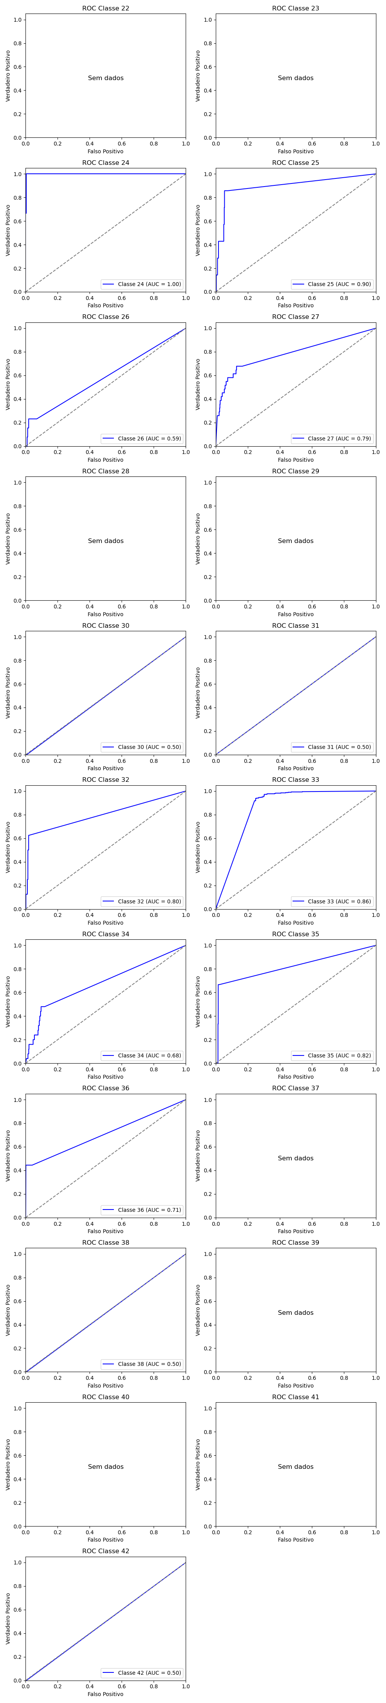
Classe 24
20 | 24
1 | 2
Tipo de Estrutura | Intervalo de Anos | Material
Pórtico | Depois de 2010 | Betão Armado
Pontes | 31
Precisão | 1
Recuperação | 0,6667
F1 | 0,8
AUC | 1
Comentários:
Classe 20 identificada como classe 21
Classe 21 identificada como classe 20
Classe 24 identificada como classe 20
Única propriedade que muda nas 3 classes é o Ano
Precisão e recuperação acima de 0,5.
Tem um AUC perfeito, o que significa que o modelo consegue distinguir a classe 6 das restantes
AUC = 1, logo indica uma capacidade perfeita, mas não acontece porque a recuperação não é 1
Treino | Validação | Teste | Total
48 | 7 | 3 | 58

Slide 19
Classe 27
20 | 21 | 27 | 33
10 | 2 | 10 | 9
Tipo de Estrutura | Intervalo de Anos | Material
Tabuleiro | 1983 - 2010 | Betão Armado
Pontes | 110
Precisão | 0,4
Recuperação | 0,3226
F1 | 0,3571
AUC | 0,79
Comentários:
2 classes têm a mesma Estrutura (Pórtico)
Material é a propriedade mais bem identificada (Todas)
Estrutura é a propriedade com maior dificuldade de identificação (0 classes)
Precisão e recuperação abaixo de 0,5. Aumentar o conjunto de dados pode não ser a solução.
Treino | Validação | Teste | Total
217 | 27 | 31 | 275

Slide 20
Classe 33
20 | 25 | 27 | 33 | 34 | 36
13 | 1 | 5 | 362 | 3 | 2
Tipo de Estrutura | Intervalo de Anos | Material
Vãos Múltiplos | 1983 - 2010 | Betão Armado
Pontes | 1 200
Precisão | 0,8458
Recuperação | 0,9378
F1 | 0,8894
AUC | 0,86
Comentários:
2 classes têm a mesma Estrutura (Tabuleiro simples/apoiado)
Material é a propriedade mais bem identificada (Todas)
Estrutura e Ano são as propriedades com maior dificuldade de identificação (2 classes, cada)
Precisão e recuperação acima de 0,5.
AUC = 0,86, logo indica uma boa capacidade do modelo distinguir esta classe das restantes.
Treino | Validação | Teste | Total
3 122 | 396 | 386 | 3 904

Slide 21
Classes com Precisão e Recuperação igual a 0
Classe 1
Classe 2
Tipo de Estrutura | Intervalo de Anos | Material
Arco | 1960 - 1983 | Alvenaria de Pedra
Tipo de Estrutura | Intervalo de Anos | Material
Arco | Antes de 1960 | Betão Armado
Treino | Validação | Teste | Total
10 | 1 | 2 | 13
Treino | Validação | Teste | Total
15 | 2 | 1 | 18
Pontes | 21
AUC | 0,74
Pontes | 25
AUC | 0,5
Comentários:
Casos identificados como classe 33 e 14
Classe 33 não tem nenhuma propriedade igual com a classe 1
Classe 14 e 33 não têm nenhuma propriedade em comum
Comentários:
Caso identificado como classe 21
Têm em comum o Material
AUC=0.5, logo o modelo está a adivinhar esta classe

Slide 22
Classes com Precisão e Recuperação igual a 0
Classe 4
Classe 9
Tipo de Estrutura | Intervalo de Anos | Material
Arco | 1960 - 1983 | Alvenaria de Pedra
Tipo de Estrutura | Intervalo de Anos | Material
Arco | Antes de 1960 | Alvenaria de Tijolo
Treino | Validação | Teste | Total
17 | 1 | 2 | 20
Treino | Validação | Teste | Total
8 | 1 | 1 | 10
Pontes | 5
AUC | 0,74
Pontes | 26
AUC | 0,5
Comentários:
Complicado aumentar o número de ficheiros
Casos são identificados como classe 33
Têm em comum o Material
Comentários:
Caso identificado como classe 33
Não têm nenhuma propriedade igual
AUC=0.5, logo o modelo está a adivinhar esta classe

Slide 23
Classes com Precisão e Recuperação igual a 0
Classe 10
Classe 13
Tipo de Estrutura | Intervalo de Anos | Material
Arco | 1960 - 1983 | Alvenaria de Tijolo
Tipo de Estrutura | Intervalo de Anos | Material
Outros | 1960 - 1983 | Aço
Treino | Validação | Teste | Total
5 | 0 | 1 | 6
Treino | Validação | Teste | Total
10 | 0 | 1 | 11
Pontes | 14
AUC | 0,5
Pontes | 1
AUC | 1
Comentários:
Caso identificado como classe 34
Classe 34 tem a propriedade Ano em comum com a classe 10
AUC=0.5, logo o modelo está a adivinhar a classe
Comentários:
Não será possível aumentar o conjunto de dados para esta classe.
Caso identificado como classe 36
Não têm nenhuma propriedade igual
Tem um AUC perfeito, o que significa que o modelo consegue distinguir a classe 13 das restantes, mas identificou o único caso como classe 36

Slide 24
Classes com Precisão e Recuperação igual a 0
Classe 14
Classe 15
Tipo de Estrutura | Intervalo de Anos | Material
Outro | Antes de 1960 | Alvenaria de Pedra
Tipo de Estrutura | Intervalo de Anos | Material
Outro | 1960 - 1983 | Betão Armado
Treino | Validação | Teste | Total
13 | 2 | 1 | 16
Treino | Validação | Teste | Total
3 | 0 | 1 | 4
Pontes | 15
AUC | 0,99
Pontes | 1
AUC | 0,5
Comentários:
Caso identificado como classe 0
Têm em comum o Ano e o Material
Tem um AUC quase perfeito, o que significa que o modelo consegue distinguir a classe 14 das restantes, mas identificou o único caso como classe 0
Comentários:
Não será possível aumentar o conjunto de dados para esta classe.
Caso classificado como classe 33
Têm em comum o Material
AUC=0.5, logo o modelo está a adivinhar esta classe

Slide 25
Classes com Precisão e Recuperação igual a 0
Classe 17
Classe 25
Tipo de Estrutura | Intervalo de Anos | Material
Outro | 1983 - 2010 | Betão Armado
Tipo de Estrutura | Intervalo de Anos | Material
Tabuleiro | Antes de 1960 | Betão Armado
Treino | Validação | Teste | Total
5 | 2 | 1 | 8
Treino | Validação | Teste | Total
43 | 10 | 7 | 60
Pontes | 5
AUC | 0,5
Pontes | 53
AUC | 0,9
Comentários:
Complicado aumentar o número de ficheiros
Casos são identificados como classe 33
Têm em comum o Ano e o Material
AUC=0.5, logo o modelo está a adivinhar esta classe
Comentários:
Casos são classificados como classe 33, 27, 20, 34
3 classes têm a mesmo Ano (1983-2010)
2 classes têm a mesma Estrutura (Vãos Múltiplos)
Todas as classes têm o mesmo Material que a classe 25
AUC alto, logo sabe distinguir a classe 25 das restantes (podemos concluir que não está a acontecer)

Slide 26
Classes com Precisão e Recuperação igual a 0
Classe 30
Classe 31
Tipo de Estrutura | Intervalo de Anos | Material
Tabuleiro | Depois de 2010 | Betão Armado
Tipo de Estrutura | Intervalo de Anos | Material
Tabuleiro | Depois de 2010 | Outros
Treino | Validação | Teste | Total
11 | 0 | 2 | 13
Treino | Validação | Teste | Total
6 | 0 | 2 | 8
Pontes | 12
AUC | 0,5
Pontes | 2
AUC | 0,5
Comentários:
Casos identificados como classe 27, 33
Têm em comum o Material
AUC=0.5, logo o modelo está a adivinhar esta classe
Comentários:
Complicado aumentar o número de ficheiros
Casos classificados como classe 33, 20
Não têm nenhuma propriedade igual
AUC=0.5, logo o modelo está a adivinhar esta classe

Slide 27
Resumo
16 classes sem ficheiros de teste
32 classes com precisão, recuperação=0
9 classes com AUC=0,5
3 classes com AUC=1
Betão Armado está presente em 18 classes
Propriedade mais bem identificada: Material
Propriedade com maior dificuldade de identificação: Ano
Classe com mais ficheiros: 33
Aparece 17 vezes na classe errada
Segunda classe com mais ficheiros: 20
Aparece 12 vezes na classe errada
 | Precisão | Recuperação
[0,95;1] | 1 | 0
[0,90;0,95] | 0 | 1
[0,70;0,90] | 4 | 2

Slide 28
Classe | Tipo de Estrutura | Intervalo de Anos | Material | TFRecords | Pontes
8 | Arco | Depois de 2010 | Alvenaria de Tijolo | 1 | 5
11 | Arco | Depois de 2010 | Betão Armado | 20 | 6
13 | Outro | 1960-1983 | Aço | 11 | 1
18 | Outro | 1960-1983 | Alvenaria de Pedra | 1 | 4
19 | Outro | 1983-2010 | Alvenaria de Tijolo | 1 | 3
15 | Outro | 1960-1983 | Betão Armado | 4 | 1
17 | Outro | 1983-2010 | Betão Armado | 8 | 5
23 | Pórtico | 1983-2010 | Aço | 4 | 1
28 | Tabuleiro simples/apoiado | Antes de 1960 | Aço | 13 | 8
29 | Tabuleiro simples/apoiado | 1983-2010 | Aço | 4 | 2
31 | Tabuleiro simples/apoiado | Depois de 2010 | Outros | 8 | 2
37 | Vãos Multiplos | 1960-1983 | Aço | 1 | 1
39 | Vãos Multiplos | Depois de 2010 | Aço | 4 | 1
40 | Vãos Multiplos | 1983-2010 | Outros | 5 | 1
14 classes

Slide 29
Trabalho Futuro
Data argumentation
Aumentar base de dados
Tentar outros modelos
Para as classes que precisam apenas
Xception e Inception

Slide 30
Obrigada!
Qualquer questão estou disponível para responder.

